Slide 1
Java
2018.06.28
권정대

Slide 2
목차
Mutable & Im mutable Class
1.1 Mutable Class & Im mutable Class
1.2 차이점
2. String Pool(String Constrant Pool)
2.1 Java Memory 구조
2.2 String Pool(String Constrant Pool)

Slide 3



Mutable Class
3 / 14
객체 내의 특정 요소를 변경할 수 있는 객체
대표적 예) List. ArrayList. HashMap 등
IM Mutable Class
불변의, 변경할 수 없는, 즉 변경이 불가능한 클래스
래퍼런스 타입의 객체이기 때문에 heap 영역에 생성된다.
대표적 예) String, Boolean, Integer, Float, Long
장점
생성자, 접근메소드에 대한 방어 복사가 필요없다.
멀티스레드 환경에서 동기화 처리없이 객체를 공유할 수 있다.(Thread-safe 불변이기 때문에 객체가 안전하다.)
단점
객체가 가지는 값마다 새로운 객체가 필요하다.
메모리 누수와 새로운 객체를 계속 생성해야하기 때문에 성능저하를 발생시킬 수 있다.

Slide 4
차이점
4 / 14
Im mutable 객체는 심플함, 안전성 등에서 장점을 가지고 있다.
하지만 각각 다른 값을 위해 새로운 객체를 생성해야 하고, 그 때문에 가비지컬렉션에 부하를 줄 가능성이 있다.
Mutable 객체는 하나의 객체를 만들기 위해 값을 많이 바꿀 필요가 있을 경우에 사용한다.
ex) 많은 문자열(String)을 이어붙여야 할 경우
StringBuffer vs StringBuilder
StringBuffer 이란?
- 가변 클래스 && 동기화 보장, 멀티스레드 보장
- String 클래스와 다르게 문자열을 수정할 수 있다.
- Synchronization(동기화)를 보장한다.
- 만약 변경이 많지 않은 문자열에 대해 문자열 수정할경우
String 클래스보다 더 좋은 성능을 발휘한다.
- 문자열을 다루는 다른메소드에서 사용되기 위해, toString()
메소드를 사용 할 경우 String 객체를 생성해 반환한다.
StringBuilder 이란?
- 가변 클래스 && 단일 스레드에서만 보장
- jdk 1.5에서 추가된 클래스이며, StringBuffer와 기능은 같다.
- 동기화 보장하지 않기 떄문에 단일 스레드에서만 안전하다.
- 읽기용이나 공유용도로 문자열을 사용해야 한다면, String 타입 ( 단일 문자열 참조일 경우)
- 문자열 수정을 해야 하면서 멀티 스레드 환경이라면, StringBuffer
(동기화 기능 o -> 멀티 스레드 환경 안정성 보장)
- 문자열 수정을 해야 하면서 싱글 스레드 환경이라면, StringBuilder
(동기화 기능x -> 싱글 스레드 환경 사용 권장)

Slide 5
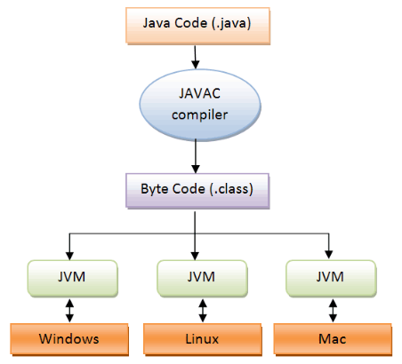
JAVA Memory 구조
5 / 14
JVM 이란?
- 자바 가상 머신이라 부른다.
- 자바와 운영체제사이에서 중계자 역할을 한다.
- 자바가 운영체제 종류에 영향받지 않고 돌아갈 수 있도록 한다.
- 메모리 관리를 자동으로 해준다..

Slide 6
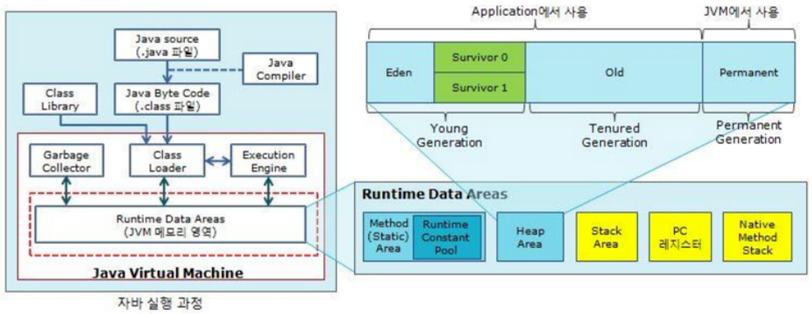
JAVA Memory 구조
6 / 14
Java Compiler(자바 컴파일러)에 의해 Java soucrce(.java) 파일은 Byte code로 변환된다.
Class Loader(클래스 로더)는 이 변환된 Byte code(.class) 파일을 JVM 내로 class를 로드하고 Link 작업을 통해 배치 등
일련의 작업을 한다. 또 런타임시 class를 load한다.
Execution Engine(실행엔진)은 Class Loader를 통해 JVM 내부로 넘어와 Runtime Data Area(JVM 메모리)에 배치된
Byte code들을 명령어 단위로 실행시킨다.
GC(Garbage Collector)는 어플리케이션이 생성한 객체의 생존 여부를 판단하여, 더 이상 참조되지 않거나 Null인 객체의
메모리를 해체시켜 메모리 반납을 한다.
Runtime Data Areas(JVM 메모리) 런타임 데이터 영역은 JVM 메모리로 Java 어플리케이션이 실행하면서 할당받은
메모리 영역이다.

Slide 7
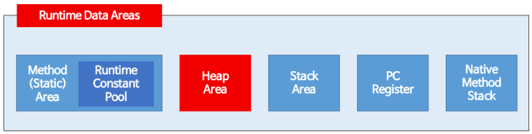
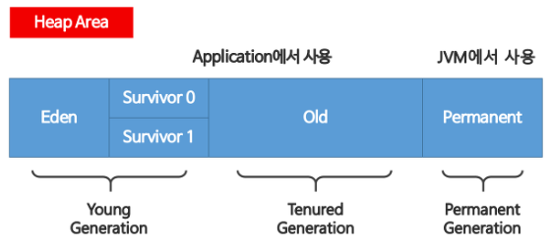
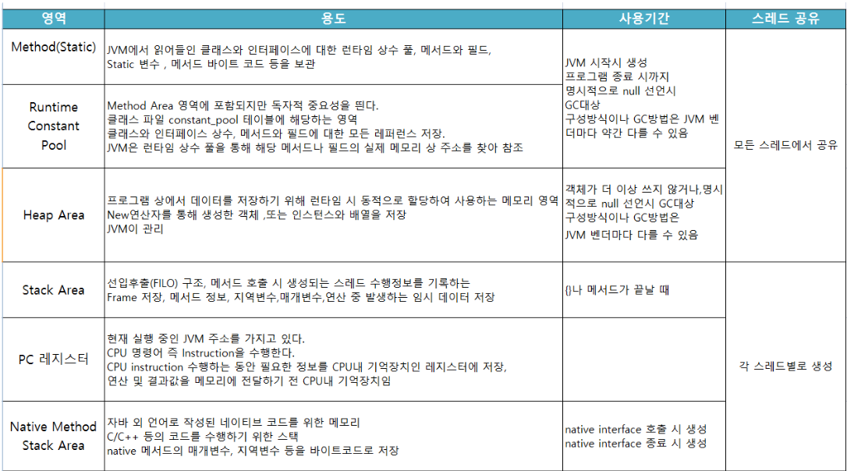
JAVA Memory 구조
7 / 14

Slide 8
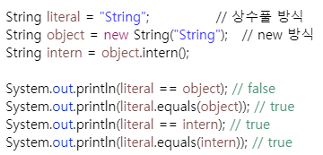
String pool
8 / 14
String Pool (String constrant pool)
- Java의 문자열을 저장해 놓는 공간
Intern 메소드
- String Constant Pool 에서 주어진 문자열을 검색하고, 있으면 해당 문자열 주소를 반환하고,
없으면 새로 등록하고 문자열 주소를 반환한다.
<<----- “String“ 은 상수풀에서 검색 or 생성 주소 값
<<----- new String(“String”)은 Heap 영역에서 매모리 할당이 이루어진다
Object 의 intern 을 호출하면, “String” 에 대한 상수풀 검색이 이루어진다.
Literal과 동일한 주소 값이 반환된다.
String Pool (String constrant pool) 어디에 저장되는가??
- 기존은 JVM 의 Perm 영역에 있었다.
(perm 은 객체의 생명주기가 영구적인 공간이다)
Jdk 1.7버전까지의 perm 영역(Java6 또는 이하버전)
- 클래스의 정보
- String Constant Pool
- Static
Jdk 1.8버전 부터(Java7 이상)
- perm 영역이 없어졌다.
- 클래스의 정보는 native 영역으로 옮겨졌다.
- String Constant Pool 과 Static 은 Heap 영역으로 이동했다.
- GC의 대상이 될 수도 있다.

Slide 9
감사합니다

